Slide 1
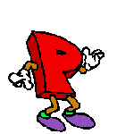
Загадки на звуки
(Р и Р`)

Slide 2
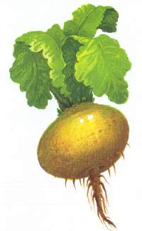
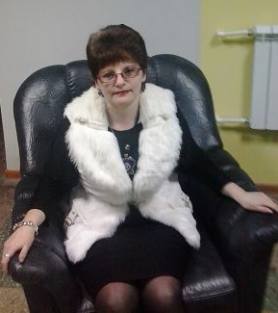
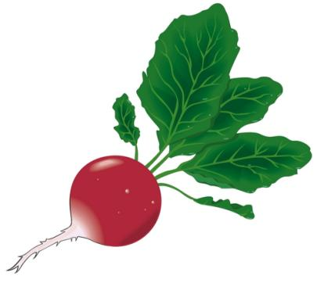
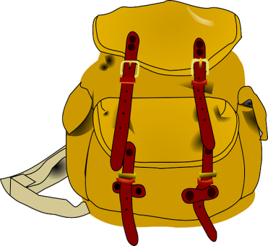
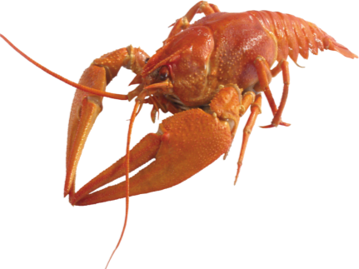
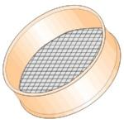
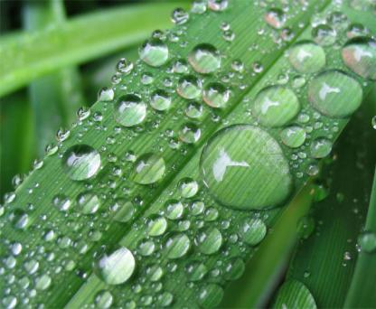
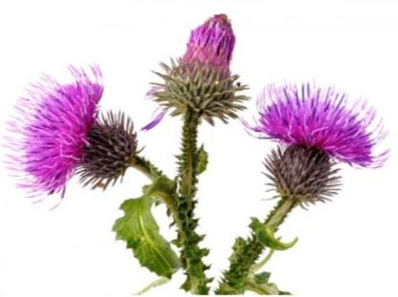
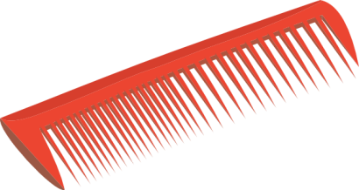
Р`
Р`
Р`
Р`
Р`
Р
Р
Р
Р
ИНТЕРНЕТ
Р
РЕСУРСЫ
РЕСУРСЫ
ЛОГОПЕДИЧЕСКИЕ УПРАЖНЕНИЯ
ЛОГОПЕДИЧЕСКИЕ УПРАЖНЕНИЯ
Загадки на звуки (Р, Р`)
Рюкзак
Роса
Редис
Ранец
Репейник
Кадр кинопленки
Буква Р зеленая
Рак
Репа
Радуга
Решето
Расческа
Фон титульного листа
Буква Р красная
Рак
Репа
Радуга
Решето
Расческа
Фон титульного листа
Буква Р красная
Щеки красные, нос белый,
В темноте сижу день целый.
А рубашка зелена,
Вся на солнышке она.
Кто ни прикасается –
За того цепляется.
До чего же скучно, братцы,
На чужой спине кататься!
Дал бы кто мне пару ног,
Чтобы сам я бегать мог,
Я б такой исполнил танец!
Да нельзя, я – школьный …
Утром бусы засверкали
Всю траву собой заткали.
А пошли искать их днем –
Ищем, ищем, не найдем.
Он с тобою и со мною
Шел лесными стежками.
Друг походный за спиною
На ремнях с застежками.
Зубов много,
А ничего не ест.
Новая посудина,
А вся в дырах.
Разноцветное коромысло
Над рекою повисло.
Кругла, да не мяч,
Желта, да не масло,
Сладка да не сахар,
С хвостом, да не мышь.
Ползёт наоборот
Задом наперёд,
Всё под водой
Хватает клешнёй
Автор: учитель-логопед
МБДОУ д/с № 62
г. Новороссийск
Полевская Элеонора Юрьевна
(КНИЖКА-ЛИСТАЛКА)
(КНИЖКА-ЛИСТАЛКА)
ПРОВЕРКА
ПРОВЕРКА
ПРОВЕРКА
ПРОВЕРКА
ПРОВЕРКА
ПРОВЕРКА
ПРОВЕРКА
ПРОВЕРКА
ПРОВЕРКА
ПРОВЕРКА

Slide 3
ИНТЕРНЕТ РЕСУРСЫ
СПИСОК ЛИТЕРАТУРЫ
Загадки на звуки (Р, Р`)
Рюкзак
Роса
Редис
Ранец
Репейник
Кадр кинопленки
Буква Р зеленая
Рак
Репа
Радуга
Решето
Расческа
Фон титульного листа
Буква Р красная
1. Логопедия./ Под ред. Л. С. Волковой, С. Н. Шаховской. – М., 1998. С. 112 – 115
2. Новотворцева Н. В. Рабочая тетрадь по развитию речи на звуки Р и Р’. – М., 1998. – С. 54
3. Основы теории и практики логопедии / Под ред. Р. Е. Левиной – М., 1968. – С. 271 – 337
4. Успенская Л. П., Успенский М. Б. Учитесь правильно говорить. Кн. в 2-х частях. Часть II. – М., 1995. С. 36 – 86
5. Хрестоматия по логопедии. В 2тт.Т. I / Под ред. Л. С. Волковой и В. И. Селиверстова.– М., 1997. С. 51 – 55

